Slide 1
3 декабря 2020
«Взаимодействие семьи и ДОУ в проектной деятельности по формированию основ финансовой грамотности: опыт МБДОУ «Детский сад «Сказка»
г. Белокуриха»
Ирина Анатольевна Филатова,
заведующий МБДОУ
«Детский сад «Сказка»
город Белокуриха

Slide 2
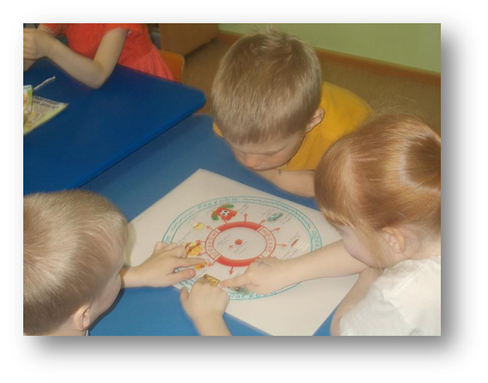
Цель проекта – разработка и апробация в условиях конкретного дошкольного образовательного учреждения методических приемов формирования финансовой грамотности детей старшего дошкольного возраста в семье и ДОУ
Целевая аудитория проекта:
• воспитанники старших и подготовительных групп МБДОУ «Детский сад «Сказка» г. Белокуриха;
• родители (законные представители) воспитанников старших и подготовительных групп;
• администрация и педагоги МБДОУ «Детский сад «Сказка» г. Белокуриха.

Slide 3
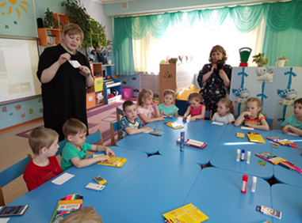
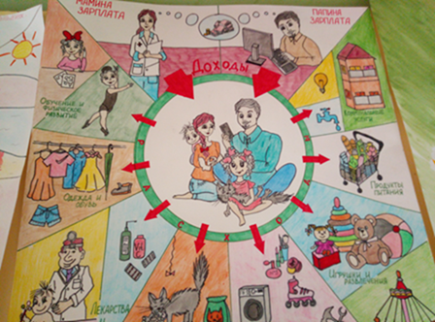

Slide 4
Основные этапы реализации проекта «Шаг навстречу: финансовая грамотность в семье и ДОУ»

Slide 5
Формы и методы организации изучения основ финансовой грамотности проекта «Шаг навстречу: финансовая грамотность в семье и ДОУ»

Slide 6
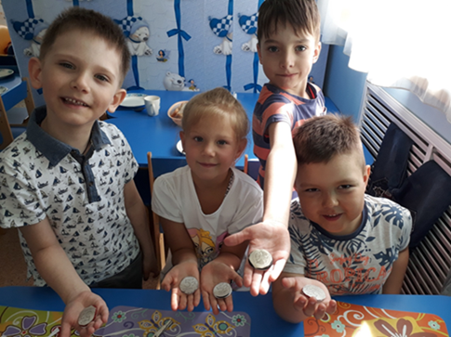
Подготовительная группа «Семицветик» проект «Маленький финансист»

Slide 7
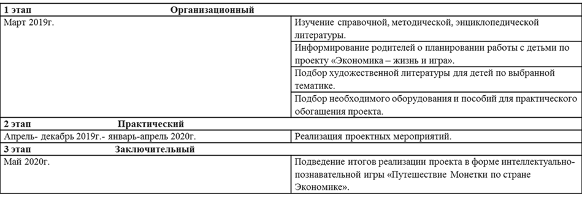
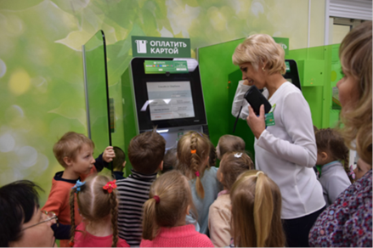
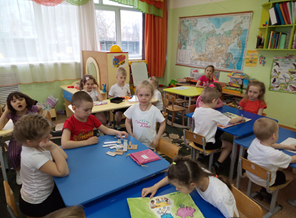
Старшая группа «Буратино»
проект «Экономика-жизнь и игра»
разработчик: воспитатель М.В. Орешкина

Slide 8
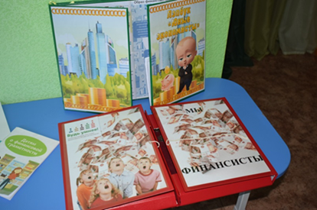
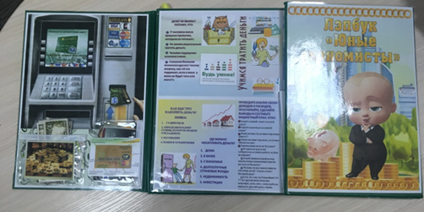
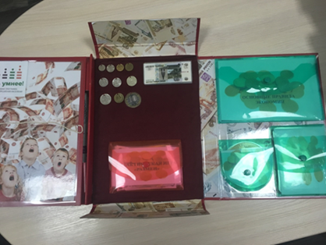
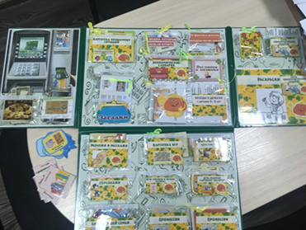

Slide 9
Информационное обеспечение проекта

Slide 10
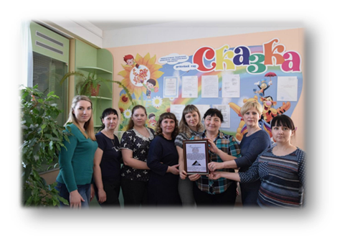
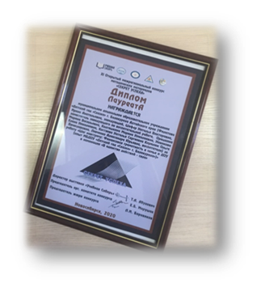
Трансляция опыта реализации проекта
« Шаг навстречу: финансовая грамотность в семье и ДОУ»

Slide 11
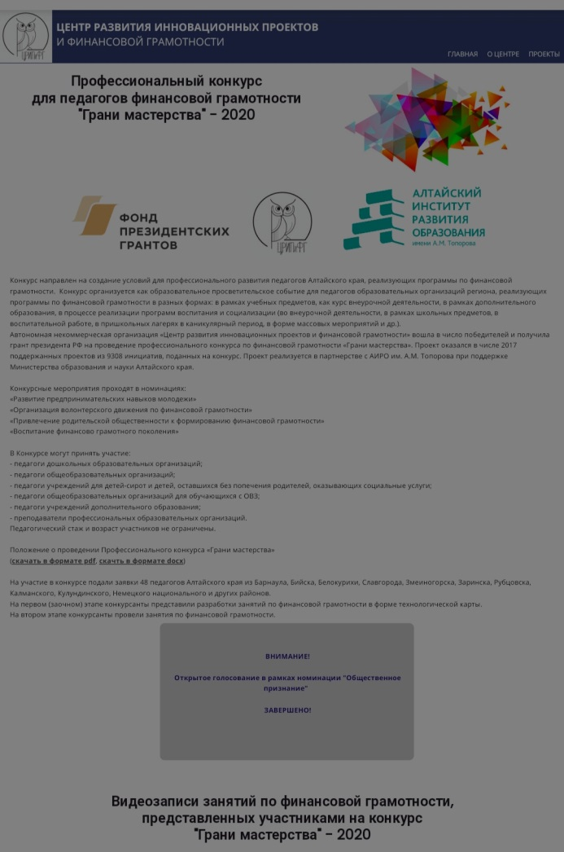
Профессиональный конкурс «Грани мастерства»

